Slide 1
Гипервизоры

Slide 2
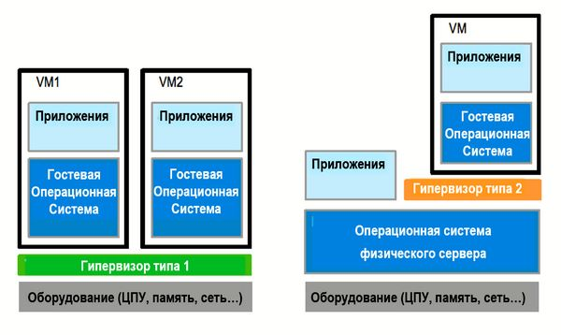
Гипервизор
Гипервизор типа 1
Гипервизор типа 2
Notes:
Гипервизор типа 1
Гипервизор типа 1 работает непосредственно на физическом оборудовании компьютера, напрямую взаимодействуя с его процессором, памятью и физическим хранилищем. По этой причине гипервизоры типа 1 также называют «аппаратными гипервизорами». Гипервизор типа 1 заменяет операционную систему хоста.
Плюсы: гипервизоры 1 типа высокоэффективны, так как имеют прямой доступ к физическому оборудованию. Это также делает их безопаснее, так как между ними и центральным процессором нет ничего, что злоумышленник мог бы взломать.
Минусы: гипервизору типа 1 часто требуется отдельная управляющая машина для администрирования различных ВМ и управления аппаратным обеспечением хоста.
Гипервизор типа 2
Гипервизор типа 2 не работает непосредственно на базовом оборудовании. Он работает как приложение в ОС. В серверных средах гипервизоры типа 2 появляются редко. Они больше подходят для отдельных пользователей ПК, которым необходимо параллельно запускать на одном компьютере несколько ОС. Например, это могут быть инженеры, специалисты по безопасности, анализирующие вредоносный код, или же обычные пользователи, которым нужен доступ к приложениям, работающим только на других программных платформах.
Гипервизоры типа 2 часто содержат дополнительные наборы инструментов, которые пользователи могут установить в гостевой ОС. Эти инструменты улучшают соединения между гостевой и основной ОС, часто позволяя пользователю работать с ними через буфер обмена или получать доступ к файлам и папкам ОС хоста из гостевой виртуальной машины.
Плюсы: гипервизор типа 2 обеспечивает быстрый и удобный доступ к альтернативной гостевой ОС, работающей параллельно с основной ОС в системе хоста. Это делает его идеальным вариантом для конечных пользователей с точки зрения производительности. Например, потребитель может использовать его для доступа к своим любимым инструментам разработки на базе Linux посредством системы диктовки речи, которая есть только в Windows.
Минусы: гипервизор типа 2 должен обращаться к вычислительным, сетевым ресурсам и памяти через ОС хоста, которая по умолчанию имеет привилегированный доступ к физическим ресурсам. Это увеличивает время отклика, негативно сказываясь на производительности. Помимо этого, в потенциале могут возникнуть проблемы с безопасностью: если злоумышленник взломает ОС хоста, он сможет управлять любой гостевой ОС, работающей в гипервизоре типа 2.

Slide 3
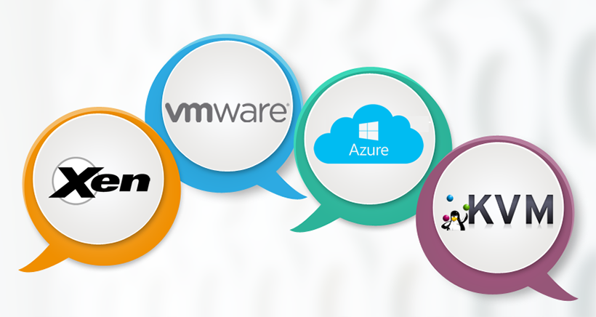
Примеры
Гипервизоры Vmware
Гипервизор VirtualBox
Гипервизор Hyper-V
Гипервизор Citrix
Гипервизоры с открытым исходным кодом

Slide 4

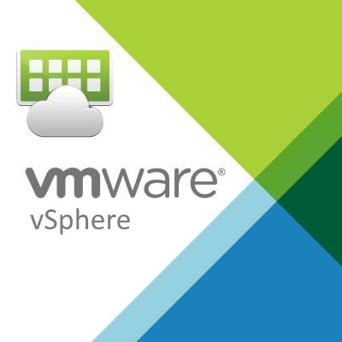
Гипервизоры Vmware
Гипервизор ESXi: VMware ESXi (Elastic Sky X Integrated)
Гипервизор Vsphere
VMware Fusion
Workstation
Notes:
Гипервизор ESXi: VMware ESXi (Elastic Sky X Integrated) — это гипервизор типа 1 (аппаратный), предназначенный для виртуализации серверов в ЦОД. ESXi управляет коллекциями виртуальных машин VMware.
Гипервизор VSphere: клиенты могут использовать VMware ESXi бесплатно в составе бесплатного гипервизора vSphere, представляющего собой базовое решение для виртуализации серверов. Компаниям, использующим корпоративные облачные среды, лучше приобрести лицензионную версию vSphere — это полнофункциональная система, в которую входит лицензия на VMware vCenter Server. Это отдельный сервер для администрирования сред vSphere, работающих на физических хостах. VSphere может работать как в локальном частном облаке организации, так и в общедоступном облаке.
Также VMware предлагает два основных семейства гипервизоров типа 2 для пользователей настольных компьютеров и ноутбуков:
VMware Fusion: это предложение, ориентированное на MacOS. Оно позволяет пользователям Mac запускать широкий спектр гостевых операционных систем.
Workstation: платформа VMware, ориентированная на Linux и Windows. Поставляется в двух вариантах: платная версия Pro и бесплатная версия Player для личного использования. Версия Pro, как и Fusion, позволяет запускать на одном ПК несколько операционных систем и подключается к VMware vSphere. Версия Workstation Player поддерживает только одну гостевую ОС.

Slide 5
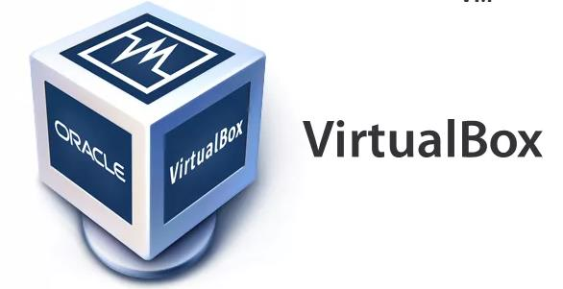
Гипервизор VirtualBox
VirtualBox гипервизор типа 2
Notes:
VirtualBox: гипервизор типа 2, работающий в ОС Linux, Mac OS и Windows. Oracle унаследовала этот продукт в 2010 году, когда купила Sun Microsystems.

Slide 6
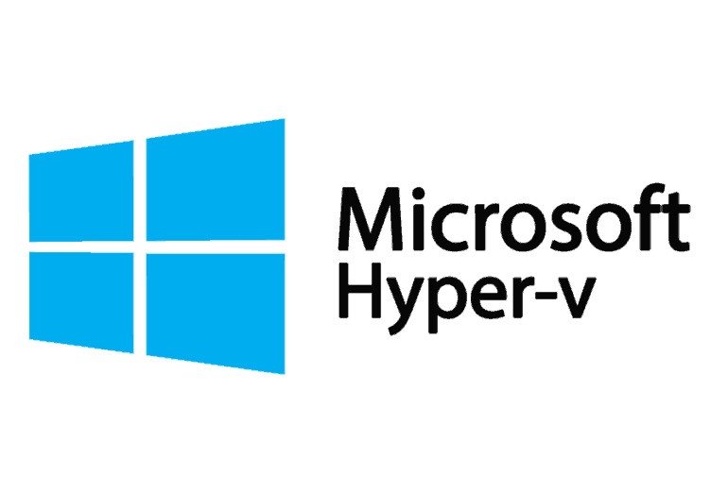
Гипервизор Hyper-V
Hyper-V — это гипервизор Microsoft, разработанный для использования в системах Windows.
Notes:
Hyper-V — это гипервизор Microsoft, разработанный для использования в системах Windows. В 2008 году он поставлялся в составе Windows Server, то есть для его использования клиентам приходилось устанавливать всю ОС Windows. Впоследствии Microsoft выпустила отдельную версию под названием Hyper-V Server, работающую на Windows Server Core. Это позволило администраторам запускать Hyper-V без установки полной версии Windows Server. Hyper-V также доступен для клиентов Windows.
Microsoft определяет Hyper-V как гипервизор 1 типа, хотя он работает иначе, чем у многих конкурентов. Hyper-V устанавливается в Windows, но работает непосредственно на физическом оборудовании, помещаясь под ОС хоста. В дальнейшем все гостевые операционные системы работают через гипервизор, но ОС хоста получает особый доступ к оборудованию, что дает ей преимущество в производительности.

Slide 7
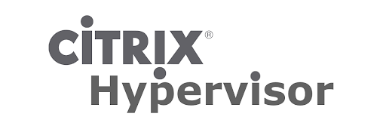
Гипервизор Citrix
Citrix XenServer - сейчас известен как Citrix Hypervisor
Notes:
Citrix XenServer
XenServer, который сейчас известен как Citrix Hypervisor, представляет собой коммерческий гипервизор 1 типа, поддерживающий ОС Linux и Windows. XenServer родился из проекта Xen с открытым исходным кодом (внешняя ссылка).

Slide 8
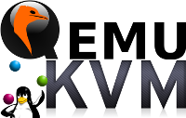
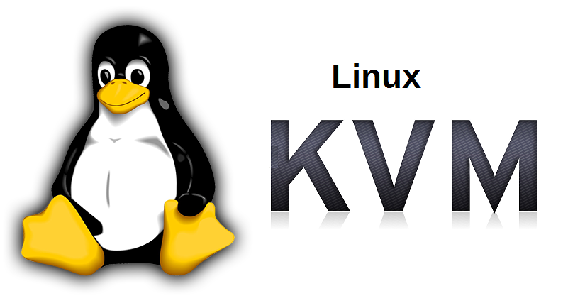
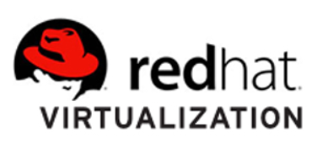
Гипервизоры с открытым исходным кодом
Гипервизор KVM
Гипервизор Red Hat
Notes:
Некоторые гипервизоры, например KVM, начинались как проекты с открытым исходным кодом. Тесная связь Red Hat с сообществом разработчиков ПО с открытым исходным кодом сделала KVM ядром всех основных дистрибутивов для виртуализации OpenStack и Linux.
Гипервизоры с открытым исходным кодом также доступны в бесплатных конфигурациях. KVM можно загрузить отдельно или в составе открытого решения для виртуализации oVirt, давним сторонником которого является Red Hat.
KVM (Kernel-based Virtual Machine) — программное решение, обеспечивающее виртуализацию в среде Linux на платформе x86, которая поддерживает аппаратную виртуализацию на базе Intel VT (Virtualization Technology) либо AMD SVM (Secure Virtual Machine).
Гипервизор и KVM
В Linux также есть функции гипервизора, встроенные в ее ядро ОС. В 2007 году виртуальная машина на основе ядра (KVM) вошла в состав основной ветки ядра Linux и дополняет QEMU — гипервизор, полностью программно эмулирующий процессор физической машины.
KVM поддерживает расширения виртуализации, которые Intel и AMD встроили в свои процессорные архитектуры для лучшей поддержки гипервизоров. Благодаря этим расширениям, называемым Intel VT и AMD-V соответственно, процессор помогает гипервизору управлять несколькими виртуальными машинами. Если эти расширения доступны, ядро Linux может использовать KVM. В противном случае оно возвращается к QEMU.
Гипервизор Red Hat
Для гипервизора Red Hat Enterprise Virtualization Hypervisor компания Red Hat взяла за основу гипервизор KVM. Его решение для виртуализации расширяет возможности гипервизора. Сюда входит диспетчер виртуализации, предоставляющий централизованную систему управления с графическим пользовательским интерфейсом на основе поиска и безопасными технологиями виртуализации, которые защищают гипервизор от атак, направленных на хост или виртуальные машины. Гипервизор Red Hat способен работать со многими операционными системами, включая Ubuntu.

Slide 9
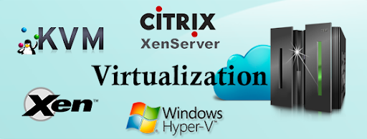
История
Notes:
VMware
VMware можно назвать флагманом рынка виртуализации. Компания основана 10 февраля 1998 года пятью техническими специалистами во главе с Дианой Грин (Diane Greene). Уже в 1999 году они представили свой первый продукт Workstation 1.0, который стал началом коммерчески успешного взлёта компании. Продукт был предназначен для «десктопной» виртуализации. Чтобы выйти на рынок Enterprise-решений, VMware в 2002 году представили свой первый гипервизор ESX Server 1.5, который эволюционировал в платформу виртуализации VMware vSphere.
Xen
История Xen корнями уходит в исследовательский проект в Кембриджском университете под руководством Яна Пратта (Ian Pratt) и Кейр Фрейзер (Keir Fraser). Первая версия была анонсирована в 2004 г. и вскоре с другими выпускниками университета была основана компания XenSource Inc, целью которой было продвижение Xen на корпоративном рынке. 22 октября 2007 г. Citrix Systems завершила поглощение XenSource Inc, начав предлагать корпоративным клиентам XenServer, который позже был переименован в Citrix Hypervisor.
KVM
KVM (Kernel-based Virtual Machine) — программное решение, обеспечивающее виртуализацию в среде Linux. KVM создано усилиями компании Qumranet, которая была куплена Red Hat за $107 млн. 4 сентября 2008 года. После сделки KVM (наряду с системой управления виртуализацией oVirt) вошла в состав платформы виртуализации Red Hat Enterprise Virtualization (RHEV). 28 октября 2018 года IBM выкупила Red Hat за 34 миллиарда долларов.
Hyper-V
В Microsoft бросились догонять уходящий поезд виртуализации в 2008 году, представив свой гипервизор Hyper-V (кодовое имя Viridian) в составе MS Windows Server 2008. С целью составить конкуренцию на рынке виртуализации, Microsoft представила Hyper-V Server как бесплатную операционную систему с единственной ролью: быть сервером виртуализации.

Slide 10
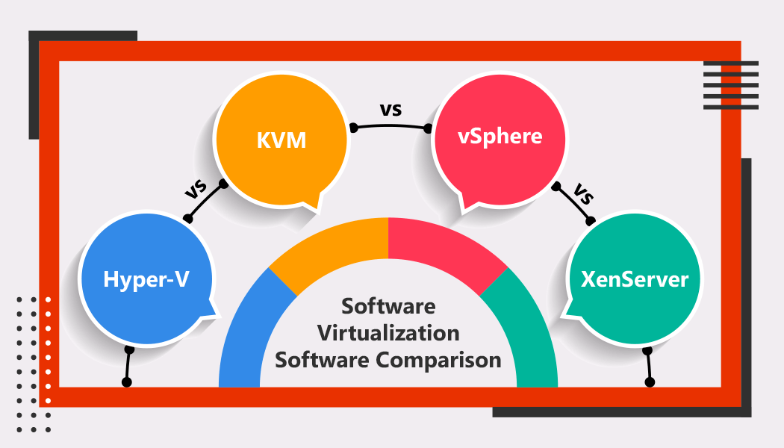
Сравнение лучшего программного обеспечения для виртуализации серверов
Hyper-V
KVM
vSphere
XenServer

Slide 11
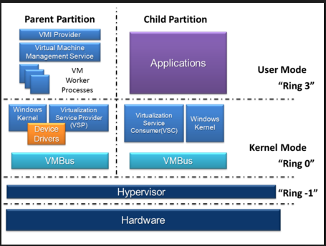
Hyper-V
Функционал Microsoft Hyper-V для Windows Server 2019:
Поддержка постоянной памяти
Обновления экранированных VM
Простые двухузловые кластеры
Дедупликация ReFS
Оптимизация локальных дисковых пространств (Storage Spaces Direct)
Центр администрирования Windows
Зашифрованные подсети

Slide 12
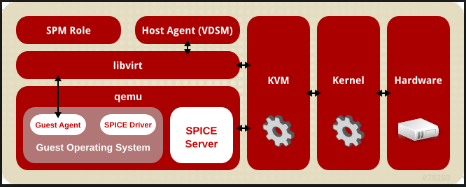
KVM
Функционал Red Hat KVM:
Поддержка контейнеров
Масштабируемость
Overcommit ресурсов
Disk I/O throttling
Горячая замена виртуальных ресурсов
Недорогое решение для виртуализации
Red Hat Enterprise Virtualization программирование и API
Живая миграция и миграция хранилища
Назначение любых PCI устройств виртуальным машинам
Интеграция Red Hat Satellite
Поддержка восстановления после сбоя (Disaster Recovery)

Slide 13
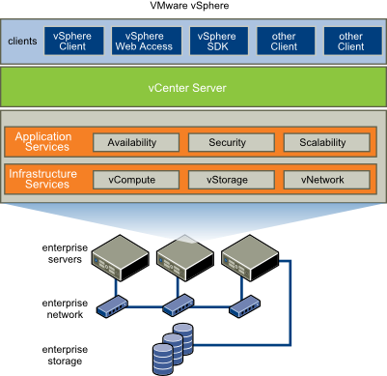
vSphere
Функционал VMware vSphere:
vCenter Server: инструмент централизованного управления, используемый для настройки, предоставления и управления виртуальными IT средами.
vSphere Clien: vSphere 6.7 имеет финальную версию vSphere Web Client на основе Flash. Новые рабочие процессы в обновленном выпуске vSphere Client включают vSphere Update Manager, библиотеку контента, vSAN, политики хранения, профили хостов, схему топологии VMware vSphere Distributed Switch и лицензирование.
vSphere SDK: предоставляет интерфейсы для сторонних решений для доступа к vSphere.
VM File System: кластерная файловая система для VM.
Virtual SMP: позволяет одной виртуальной машине одновременно использовать несколько физических процессоров.
Notes:
Функционал VMware vSphere:
vCenter Server: инструмент централизованного управления, используемый для настройки, предоставления и управления виртуальными IT средами.
vSphere Clien: vSphere 6.7 имеет финальную версию vSphere Web Client на основе Flash. Новые рабочие процессы в обновленном выпуске vSphere Client включают vSphere Update Manager, библиотеку контента, vSAN, политики хранения, профили хостов, схему топологии VMware vSphere Distributed Switch и лицензирование.
vSphere SDK: предоставляет интерфейсы для сторонних решений для доступа к vSphere.
VM File System: кластерная файловая система для VM.
Virtual SMP: позволяет одной виртуальной машине одновременно использовать несколько физических процессоров.

Slide 14
vSphere
Функционал VMware vSphere:
vMotion: активная миграция с целостностью транзакций.
Storage vMotion: обеспечивает миграцию файлов виртуальных машин из одного места в другое без прерывания обслуживания.
Высокая доступность: в случае сбоя одного сервера виртуальная машина перемещается на другой сервер с резервной емкостью для обеспечения непрерывности бизнес-процессов.
Планировщик распределенных ресурсов (DRS): автоматически назначает и балансирует вычисления по аппаратным ресурсам, доступным для виртуальных машин.
Отказоустойчивость: создает копию основной виртуальной машины, чтобы обеспечить ее постоянную доступность.
Распределенный коммутатор (VDS): охватывает несколько хостов ESXi и позволяет значительно сократить объем работ по обслуживанию сети.
Notes:
vMotion: активная миграция с целостностью транзакций.
Storage vMotion: обеспечивает миграцию файлов виртуальных машин из одного места в другое без прерывания обслуживания.
Высокая доступность: в случае сбоя одного сервера виртуальная машина перемещается на другой сервер с резервной емкостью для обеспечения непрерывности бизнес-процессов.
Планировщик распределенных ресурсов (DRS): автоматически назначает и балансирует вычисления по аппаратным ресурсам, доступным для виртуальных машин.
Отказоустойчивость: создает копию основной виртуальной машины, чтобы обеспечить ее постоянную доступность.
Распределенный коммутатор (VDS): охватывает несколько хостов ESXi и позволяет значительно сократить объем работ по обслуживанию сети.

Slide 15
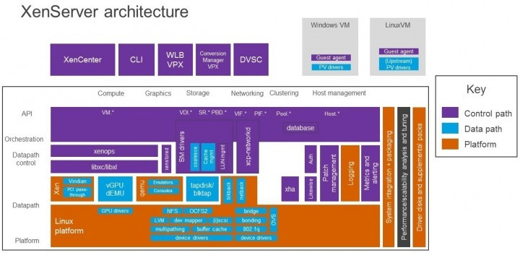
XenServer
Функционал Citrix XenServer:
Восстановление узла
Защита хоста от сбоев
Мультисерверное управление
Управление динамической памятью
Интеграция Active Directory
Администрирование и контроль на основе ролей (RBAC)
Пулы смешанных ресурсов с маскированием ЦП
Контроллер распределенного виртуального коммутатора
Встроенное в память кэширование операций чтения
Живая миграция виртуальных машин и хранилище XenMotion

Slide 16
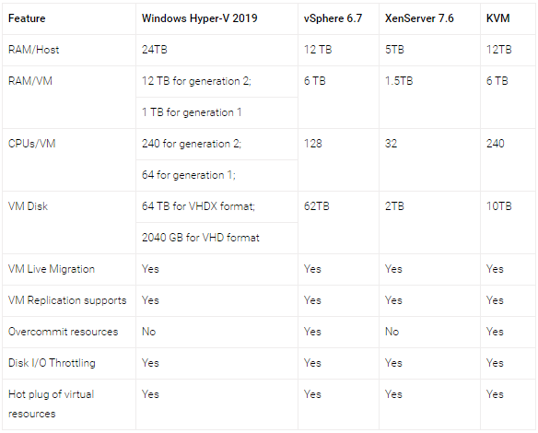
Сводка по vSphere, XenServer, Hyper-V и KVM

Slide 17
VMware против Microsoft Hyper-V
Гипервизор Hyper-V не поддерживает технологию, которая используется для проброса аппаратных USB-портов, что не позволяет подключать, например, аппаратные лицензионные ключи 1С к виртуальным машинам. Данные технологии обычно называются USB Redirection или USB Passthrough. Microsoft предлагает использовать вместо этого Discrete Device Assignment (DDA).
Hyper-V не умеет «на лету» добавлять CPU, вам придётся осуществлять добавление в offline режиме через остановку сервиса, что вызовет простой (DownTime).
Количество гостевых операционных систем, которые могут работать внутри виртуальной машины, у Hyper-V значительно меньше VMware, поэтому рекомендуется проверить актуальный список, если вам требуется запустить раритетного гостя.
Стоит признать, что Hyper-V позволяет уменьшать размер диска, а не только увеличивать, как VMware, но на практике, к сожалению, аппетиты только растут и чаще всего виртуальный сервер будет требовать всё больше занятого места.
Microsoft первой реализовала в своём гипервизоре Hyper-V технологию VM-GenerationID, которая пригодится администраторам службы каталогов, использующим сложные схемы Active Directory со множеством контроллеров в виртуальных средах. Благодаря VM-GenerationID можно избежать множества проблем при откате к старому снимку или при восстановлении её из резервной копии. Стоит отметить, что VMware также реализовала поддержку VM-GenerationID с версии vSphere 5.0 Update 2.
Notes:
Гипервизор Hyper-V не поддерживает технологию, которая используется для проброса аппаратных USB-портов, что не позволяет подключать, например, аппаратные лицензионные ключи 1С к виртуальным машинам. Данные технологии обычно называются USB Redirection или USB Passthrough. Microsoft предлагает использовать вместо этого Discrete Device Assignment (DDA).
Hyper-V не умеет «на лету» добавлять CPU, вам придётся осуществлять добавление в offline режиме через остановку сервиса, что вызовет простой (DownTime).
Количество гостевых операционных систем, которые могут работать внутри виртуальной машины, у Hyper-V значительно меньше VMware, поэтому рекомендуется проверить актуальный список, если вам требуется запустить раритетного гостя.
Стоит признать, что Hyper-V позволяет уменьшать размер диска, а не только увеличивать, как VMware, но на практике, к сожалению, аппетиты только растут и чаще всего виртуальный сервер будет требовать всё больше занятого места.
Microsoft первой реализовала в своём гипервизоре Hyper-V технологию VM-GenerationID, которая пригодится администраторам службы каталогов, использующим сложные схемы Active Directory со множеством контроллеров в виртуальных средах. Благодаря VM-GenerationID можно избежать множества проблем при откате к старому снимку или при восстановлении её из резервной копии. Стоит отметить, что VMware также реализовала поддержку VM-GenerationID с версии vSphere 5.0 Update 2.

Slide 18
VMware против Red Hat KVM
К минусам KVM часто относят:
Отсутствие более развитых средств управления (как у конкурентов)
Менее стабильную работу для задач с мощным и интенсивным вводом-выводом (I/O)
Традиционно к плюсам KVM относят неприхотливость к аппаратной части сервера, буквально — «если Linux работает на нём, то всё будет хорошо». Адепты свободного софта могут прочесть исходные коды гипервизора.
Благодаря KVM можно получить недорогую виртуальную среду.

Slide 19
VMware против XenServer
XenServer-продвинутые возможности по предоставлению внутри виртуальной машины 3D аппаратной акселерации GPU от производителей Intel, AMD, NVIDIA.
К особенностям гипервизора можно отнести:
Проброс топовых GPU внутрь гостя GPU Pass-through (для конкретного виртуального гостя — конкретный GPU в физическом сервере)
GPU Virtualization — возможность множеству виртуальных машин получить доступ к GPU хоста, что лучше, чем программная эмуляция
vGPU Live Migration — позволяет виртуальной машине перемещаться между хостами без потерь с доступом к GPU
Notes:
Citrix Xen одно время мог похвастать паравиртуализацией, которая требует модифицировать гостевую операционную систему, что невозможно для закрытых систем типа MS Windows, для более быстрой работы и снижения накладных расходов (overhead) на виртуализацию. Но с той поры прошло много лет, и все игроки на рынке виртуализации и аппаратного обеспечения приблизили работу гостя к производительности схожей «как на голом железе», что нивелирует плюсы паравиртуализации. А контейнеры и вовсе отобрали лавры быстрого гостя для UNIX- и Linux-гостей.
Citrix с Xen подвергся усилению конкуренции со стороны решений с открытым кодом от KVM и OpenStack, а также отсутствию поддержки поставщиков и сообщества, в отличие от KVM и OpenStack.
На сегодняшний день одной из сильных сторон можно назвать продвинутые возможности по предоставлению внутри виртуальной машины 3D аппаратной акселерации GPU от производителей Intel, AMD, NVIDIA.
К особенностям гипервизора можно отнести:
Проброс топовых GPU внутрь гостя GPU Pass-through (для конкретного виртуального гостя — конкретный GPU в физическом сервере)
GPU Virtualization — возможность множеству виртуальных машин получить доступ к GPU хоста, что лучше, чем программная эмуляция
vGPU Live Migration — позволяет виртуальной машине перемещаться между хостами без потерь с доступом к GPU
Такие технологии очень востребованы в секторах Computer-Aided Design (CAD) и Computer-Aided Manufacture (CAM), что позволяет виртуализировать рабочее место специалистов по компьютерному моделированию, чертёжников, проектировщиков и т.д.

Slide 20
Принципы работы QEMU-KVM
KVM (Kernel-based Virtual Machine) – гипервизор (VMM – Virtual Machine Manager), работающий в виде модуля на ОС Linux.
KVM очень быстрый, но его самого по себе недостаточно для запуска виртуальной ОС, т.к. для этого нужна эмуляция I/O. Для I/O (процессор, диски, сеть, видео, PCI, USB, серийные порты и т.д.) KVM использует QEMU.

Slide 21
Принципы работы QEMU-KVM
QEMU (Quick Emulator) – эмулятор различных устройств, который позволяет запускать операционные системы, предназначенные под одну архитектуру, на другой (например, ARM –> x86). Кроме процессора, QEMU эмулирует различные периферийные устройства: сетевые карты, HDD, видео карты, PCI, USB и пр.

Slide 22
Принципы работы QEMU-KVM
QEMU-KVM
KVM предоставляет доступ гостям к Ring 0 и использует QEMU для эмуляции I/O (процессор, диски, сеть, видео, PCI, USB, серийные порты и т.д., которые «видят» и с которыми работают гости).

Slide 23
Qemu-KVM
Qemu-kvm - Позволяет установить модуль KVM
Qemu-kvm-tools - Инструмент отладки KVM
Virt-install - Инструмент командной строки для создания виртуальной машины
Qemu-img - Компоненты qemu, создание дисков, запуск виртуальных машин и т. д.
Bridge-utils - Инструменты поддержки сети
Libvirt - Инструмент управления виртуальной машиной
Virt-manager - Управление графическим интерфейсом
Python-virtinst - Позволяет использовать virt-install для создания виртуальных машин
Libvirt-python - Содержит модуль, который позволяет написанным на Python приложениям использовать предоставляемый библиотекой libvirt интерфейс.

Slide 24
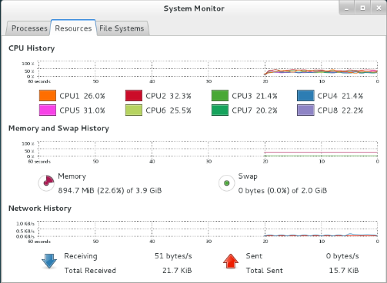
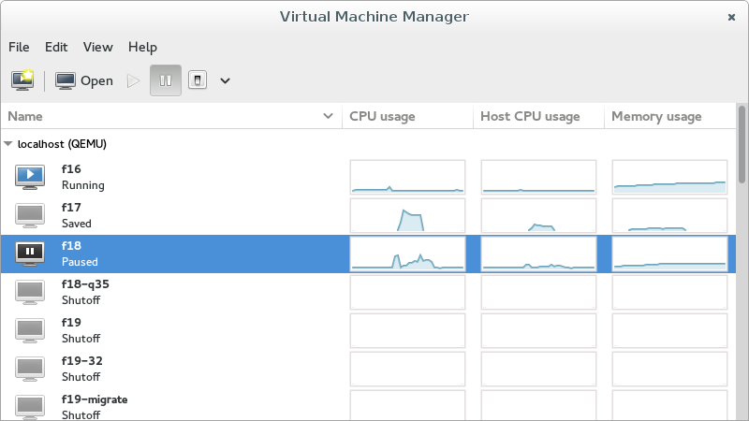
Virtual Machine Manager
Virtual Machine Manager — приложение для управления виртуальными машинами.

Slide 25
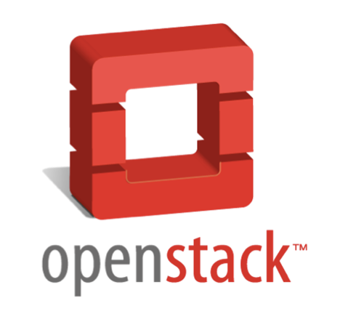
OpenStack
OpenStack — программное решение, используемое для создания облачных сервисов или облачных хранилищ в публичном и частном облаке. Продукт состоит из бесплатного ПО, распространяемого под лицензией Apache.
OpenStack – решение, помогающее создавать программно-конфигурируемые ЦОДы.
В его составе компоненты для организации:
серверной виртуализации,
программно-определяемых хранилищ данных,
программно-определяемых сетей,
«баз данных как сервис»,
облачного оркестратора.
Notes:
Принцип работы
Решение OpenStack состоит из компонентов (например, Nova, Swift, Keystone и других), которые администраторы самостоятельно выбирают для текущей задачи. Модули легко интегрируются между собой, что обеспечивает стабильную работу продукта.
После создания собственного решения администраторы в будущем могут легко дополнять его другими компонентами.
Список модулей большой и он постоянно обновляется. При необходимости конечный пользователь может обратиться в сообщество разработчиков для получения технической поддержки.
Состав
Проект OpenStack состоит из следующих модулей:
Контроллер вычислительных мощностей Nova. Отвечает за старт, перезапуск и остановку виртуальных машин, развернутых при помощи специализированного программного обеспечения (VMware, Citrix, KVM и т. д.). Управляет аппаратными решениями, которые относятся к классу Bare Metal и HPC.
Glance. Модуль отвечают за обнаружение и извлечение образов виртуальных хостов. Управляет виртуальными образами, но не хранит их.
Swift. Распределенное хранилище виртуальных хостов с высоким уровнем отказоустойчивости и надежности. Представляет собой виртуальное СХД с собственной операционной системой, которое работает только с объектами. Модуль интегрируется напрямую в программы.
Cinder. Виртуальное СХД, аналогичное Swift, но работает только с блоками данных, а не объектами. Конечный пользователь при работе запрашивает информацию из блока независимо от его физического месторасположения. В качестве сетевых протоколов в данном модуле не используются протокол Fibre Channel.
Neutron отвечает за сетевые подключения внутри OpenStack между разными интерфейсами компонентов. Модуль расширяется при помощи плагинов, которые обеспечивают совместимость с другими сетевыми протоколами коммерческого происхождения.
Keystone представляет собой сервис идентификации и аутентификации пользователей. В него включена поддержка авторизации на основе токенов. Запрос на идентификацию может быть отправлен любым компонентом OpenStack на основе уникальной цифровой подписи каждого токена. Такой подход упрощает процесс авторизации, позволяя не нагружать модуль Keystone.
Watcher выполняет роль балансировщика нагрузки внутри OpenStack. Оптимизирует вычислительные ресурсы для уменьшения нагрузки на один компонент.
Horizon отвечает за мониторинг операций, которые происходят внутри построенного решения OpenStack. Администраторы получают единую информационную панель, в которой собрана вся информация.
OpenStack появился на рынке облачных решений 10 лет назад, но зарекомендовал себя как надежный продукт. Работает по принципу конструктора. Клиент выбирает модули, которые ему необходимы, чтобы закрыть текущие потребности, и собирает единое решение.

Slide 26

Apache CloudStack
CloudStack — это программное обеспечение с открытым исходным кодом для облачных вычислений, предназначенное для создания, управления и развертывания инфраструктурных облачных сервисов.
Оно использует существующие платформы гипервизоров KVM, VMware (vSphereruen, ESXi и vCenterruen), XenServer/XCP, LXC и другие. Помимо собственного API, CloudStack также поддерживает API Amazon Web Services (AWS) и API Open Cloud Computing Interfaceruen, предложенный сообществом Open Grid Forumruen
Notes:
Основные возможности ПО CloudStack:
Встроенная высокая доступность для хостов и виртуальных машин
Веб-интерфейс AJAX для управления
Совместимость с AWS API
Независимость от гипервизора
Управление снимками состояния виртуальных машин
Метрики использования
Управление сетью (VLAN, группы безопасности)
Виртуальные маршрутизаторы, брандмауэры, балансировщики нагрузки
Поддержка множества ролей

Slide 27
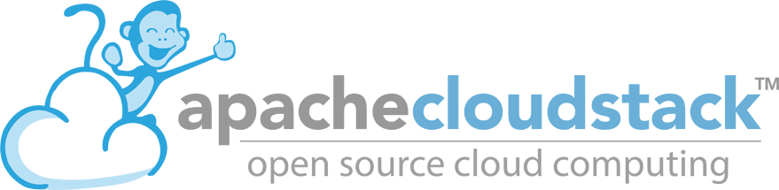
Основные возможности ПО CloudStack:
Встроенная высокая доступность для хостов и виртуальных машин
Веб-интерфейс AJAX для управления
Совместимость с AWS API
Независимость от гипервизора
Управление снимками состояния виртуальных машин
Метрики использования
Управление сетью (VLAN, группы безопасности)
Виртуальные маршрутизаторы, брандмауэры, балансировщики нагрузки
Поддержка множества ролей
Notes:
Основные возможности ПО CloudStack:
Встроенная высокая доступность для хостов и виртуальных машин
Веб-интерфейс AJAX для управления
Совместимость с AWS API
Независимость от гипервизора
Управление снимками состояния виртуальных машин
Метрики использования
Управление сетью (VLAN, группы безопасности)
Виртуальные маршрутизаторы, брандмауэры, балансировщики нагрузки
Поддержка множества ролей

Slide 28
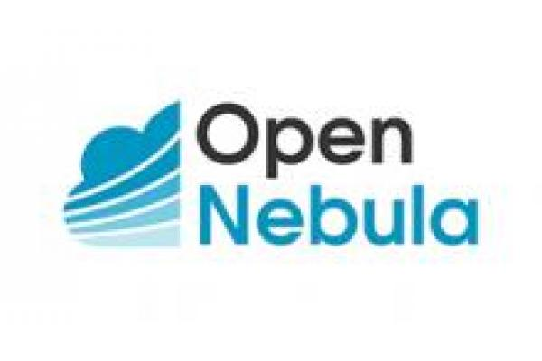
OpenNebula
OpenNebula - полностью открытая платформа для организации управления cloud-инфраструктурой и виртуальными окружениями.
Пакет позволяет организовать взаимодействие таких атрибутов, как хранилище, сеть, технологии виртуализации, средства мониторинга и управления безопасностью, с целью создания распределенной инфраструктуры динамически разворачиваемых многоуровневых сервисов (групп из взаимосвязанных виртуальных машин), комбинируя ресурсы дата-центра и внешних cloud-сервисов.

Slide 29
OpenNebula
Система позволяет создавать Cloud-окружения трех типов:
Приватные cloud-системы, доступные только внутри организации, полностью подконтрольные и выполненные на собственных мощностях. В качестве системы виртуализации поддерживается использование Xen, KVM и VMware;
Публичные cloud-окружения, работающие в инфраструктуре внешних сервис-провайдеров, таких как Amazon EC2. Для доступа к публичным cloud-окружениям OpenNebula поддерживает такие API, как EC2 Query, OGF OCCI и vCloud;
Гибридные cloud-системы, сочетающие элементы публичных и приватных cloud-систем. Например, определенная критически важная часть инфраструктуры можно работать в приватном облаке, а вторичные системы вынесены во внешние облака, или изначально вся система построена как приватная, но при нехватке ресурсов в пиковые моменты к работе привлекаются мощности публичных сервисов.
Notes:
Система позволяет создавать Cloud-окружения трех типов:
Приватные cloud-системы, доступные только внутри организации, полностью подконтрольные и выполненные на собственных мощностях. В качестве системы виртуализации поддерживается использование Xen, KVM и VMware;
Публичные cloud-окружения, работающие в инфраструктуре внешних сервис-провайдеров, таких как Amazon EC2. Для доступа к публичным cloud-окружениям OpenNebula поддерживает такие API, как EC2 Query, OGF OCCI и vCloud;
Гибридные cloud-системы, сочетающие элементы публичных и приватных cloud-систем. Например, определенная критически важная часть инфраструктуры можно работать в приватном облаке, а вторичные системы вынесены во внешние облака, или изначально вся система построена как приватная, но при нехватке ресурсов в пиковые моменты к работе привлекаются мощности публичных сервисов.
Ключевые возможности:
Для менеджера по управлению инфраструктурой:
Динамическое изменение размера физической инфраструктуры через добавление или удаление узлов на лету и разбиение кластера на виртуальные разделы, позволяющие выделять только необходимый объем ресурсов для функционирования определенного сервиса;
Централизованный интерфейс для управления всеми элементами виртуальной и физической распределенной инфраструктуры;
Высокая степень задействования доступных ресурсов, возможность подключения внешних ресурсов, предоставления ресурсов в аренду или организации совместного использования инфраструктуры между несколькими департаментами;
Сокращение издержек за счет уменьшения числа физических серверов, уменьшение затрат на администрирование, обслуживание, энергоснабжение и охлаждение (вместо физических серверов предоставляются виртуальные серверы, которые более полно используют доступные физические ресурсы - например, группа мало загруженных серверов теперь может работать на одной физической машине);
Возможность быстрого увеличения серверной мощности за счет подключения ресурсов внешних cloud-сервисов в моменты пиковой нагрузки;
Для пользователя:
Более быстрое получение запрошенного сервиса (виртуальный сервер поднять значительно быстрее, чем купить и установить физический сервер);
Поддержка развертывания гетерогенных операционных окружений в рамках единой совместно используемой инфраструктуры;
Полный контроль за жизненным циклом виртуальных серверов.

Slide 30
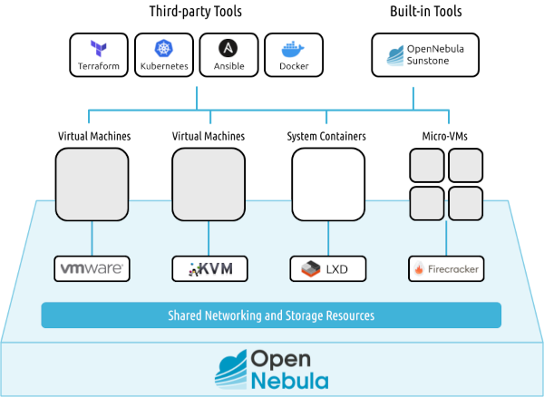
OpenNebula
Notes:
https://blog.altuninvv.ru/astralinux/124-%D1%83%D1%81%D1%82%D0%B0%D0%BD%D0%BE%D0%B2%D0%BA%D0%B0-opennebula-%D0%BD%D0%B0-astra-linux-%D0%B0%D0%BB%D1%8C%D1%82%D0%B5%D1%80%D0%BD%D0%B0%D1%82%D0%B8%D0%B2%D0%B0-hyper-v-%D0%BF%D0%BE%D0%B4-linux-%D1%87%D0%B0%D1%81%D1%82%D1%8C-1
https://blog.altuninvv.ru/astralinux/125-%D1%83%D1%81%D1%82%D0%B0%D0%BD%D0%BE%D0%B2%D0%BA%D0%B0-windows-server-%D0%B2-opennebula-%D0%BD%D0%B0-astra-linux-%D0%B0%D0%BB%D1%8C%D1%82%D0%B5%D1%80%D0%BD%D0%B0%D1%82%D0%B8%D0%B2%D0%B0-hyper-v-%D0%BF%D0%BE%D0%B4-linux-%D1%87%D0%B0%D1%81%D1%82%D1%8C-2
https://blog.altuninvv.ru/astralinux/126-%D0%B2%D0%BB%D0%BE%D0%B6%D0%B5%D0%BD%D0%BD%D0%B0%D1%8F-%D0%B2%D0%B8%D1%80%D1%82%D1%83%D0%B0%D0%BB%D0%B8%D0%B7%D0%B0%D1%86%D0%B8%D1%8F-%D0%B2-opennebula-%D0%B0%D0%BB%D1%8C%D1%82%D0%B5%D1%80%D0%BD%D0%B0%D1%82%D0%B8%D0%B2%D0%B0-hyper-v-%D0%BF%D0%BE%D0%B4-linux-%D1%87%D0%B0%D1%81%D1%82%D1%8C-2

Slide 31
Проблемы безопасности гипервизоров
Гипервизоры считаются более безопасным вариантом, чем контейнеры.
Хакеры могут создать вредоносное ПО, которое установится как гипервизор под ОС. Этот процесс известен как «гиперджекинг»

Slide 32
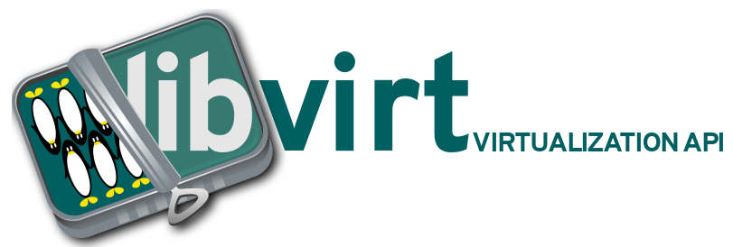
Управление виртуализацией с помощью libvirt
libvirt — набор программного обеспечения, основными функциями которого являются:
создание и управление виртуальными машинами;
управление хранилищем;
управление сетевым интерфейсом.
libvirt состоит из следующих компонентов:
библиотека API;
демон (libvirtd);
утилита командной строки (virsh).
Виртуальные машины хранятся в виде XML-описаний в директории /etc/libvirt/<virtualization>,
где <virtualization> — тип виртуализации, например, qemu.
https://libvirt.org

Slide 33
Управление виртуальной машиной при помощи virsh
Команды virsh:
virsh edit <VM name> – изменить настройки виртуальной машины;
virsh start <VM name> – запустить виртуальную машину;
virsh shutdown <VM name> – выключить виртуальную машину;
virsh reboot <VM name> – перегрузить виртуальную машину;
virsh console <VM name> – открыть консоль виртуальной машины; выход из консоли осуществляется при помощи сочетания Ctrl + ] ;
virsh list --all – вывести список всех виртуальных машин;
virsh destroy <VM name> – уничтожает (останавливает) виртуальную машину (когда shutdown не работает);
virsh undefine <VM name> – удалить виртуальную машину из списка (необходимо применять после destroy);
virsh vcpuinfo <VM name> – просмотр привязки виртуальных ядер к физическим в данный момент времени (повторный вывод может отличаться, если привязка ядер не фиксированная).
https://www.libvirt.org/manpages/virsh.html
Notes:
https://webhamster.ru/mytetrashare/index/mtb0/13129128434kqhiukabc
https://access.redhat.com/documentation/en-us/red_hat_enterprise_linux/7/html/virtualization_deployment_and_administration_guide/index
https://winitpro.ru/index.php/2020/02/10/virsh-upravlenie-virtualnymi-mashinami-kvm/
https://itman.in/kvm-manage-virsh/

